Slide 1
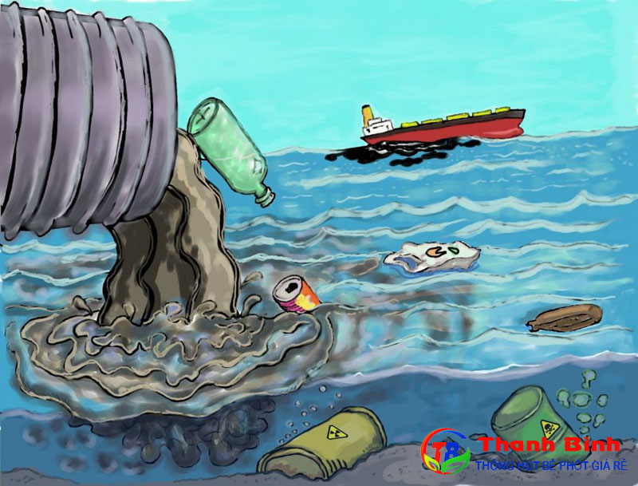
NGUYÊN NHÂN
LÀM NƯỚC BỊ Ô NHIỄM

Slide 2

1. Những nguyên nhân làm nước bị ô nhiễm :
Quan sát các bức tranh
theo nhóm bàn, mô tả
những gì quan sát được,
đồng thời cho
biết việc làm đó sẽ gây
ra điều gì?

Slide 3

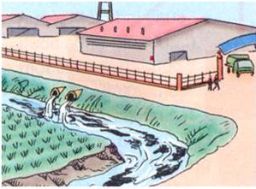
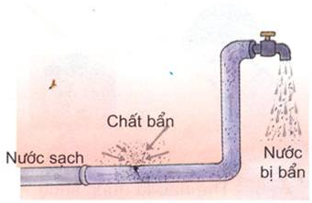
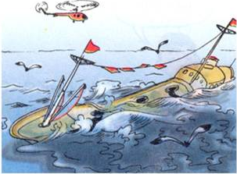
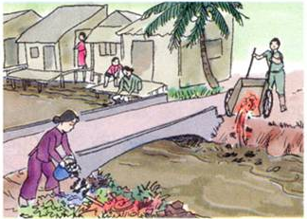
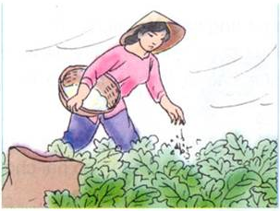
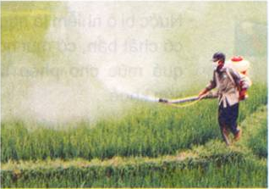
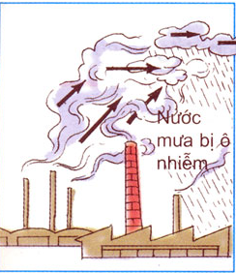
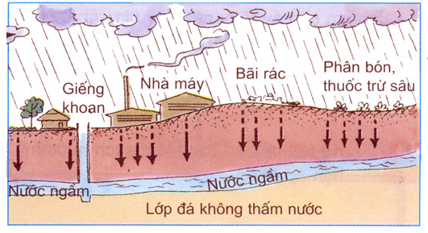
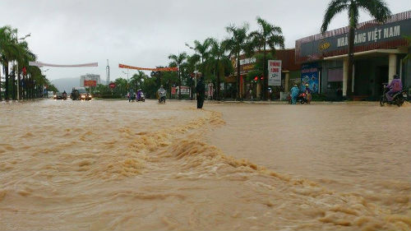
3
1
2
4
5
6
7
8
9
1

Slide 4
Nước sông, hồ, kênh rạch bị nhiễm bẩn do xả rác và nước thải không qua xử lí.

Slide 5
2
Nước máy bị nhiễm bẩn do vỡ ống nước

Slide 6
3
Nước biển bị nhiễm bẩn do tràn dầu

Slide 7
Người dân đổ rác thải và nước sinh hoạt xuống sông, suối.

Slide 8
5
Nước ngầm bị nhiễm bẩn do sử dụng phân bón hóa học.

Slide 9
Nước bị ô nhiễm do sử dụng thuốc trừ sâu.

Slide 10
7
Nước mưa bị nhiễm bẩn do khói bụi và khí thải từ nhà máy.

Slide 11
8
Chất thải từ nhà máy, bãi rác, phân bón và thuốc trừ sâu làm ô nhiễm mạch nước ngầm.

Slide 12
9
Nước bị nhiễm bẩn do lũ lụt

Slide 13

1/ Nguyên nhân làm nước bị ô nhiễm :
+ Xả rác, phân, nước thải bừa bãi ; vỡ ống nước, lũ lụt,…
+ Sử dụng phân hoá học, thuốc trừ sâu ; nước thải của nhà máy không qua xử lý, xả thẳng ra sông hồ,…
+ Khói bụi nhà máy, xe cộ,…làm ô nhiễm không khí, ô nhiễm nước mưa.
+ Vỡ đường ống dẫn dầu, tràn dầu,..làm ô nhiễm nước biển.

Slide 14

Tìm hiểu thực tế địa phương:
? Nêu nguyên nhân làm
ô nhiễm nguồn nước
nơi em ở.

Slide 15
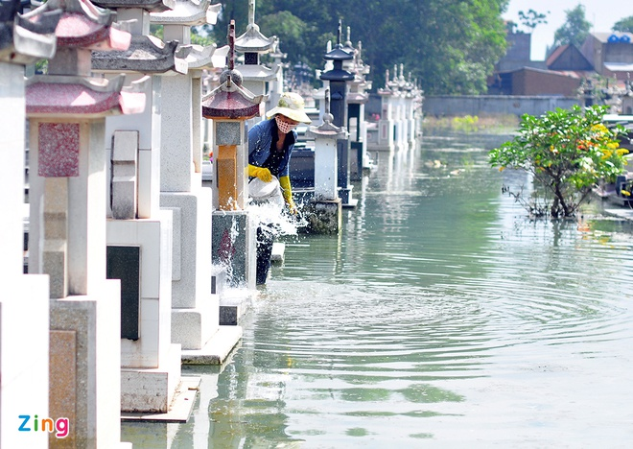
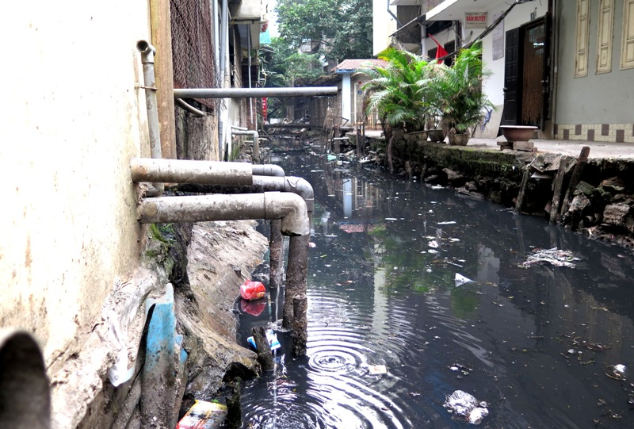
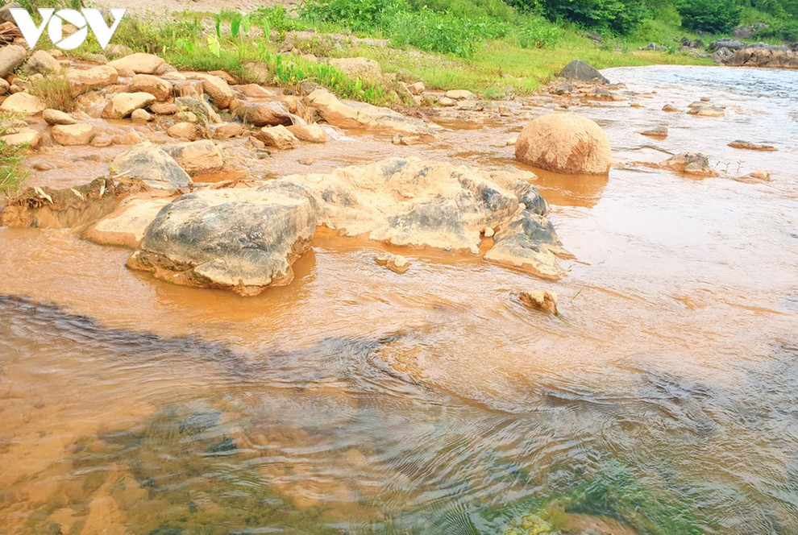
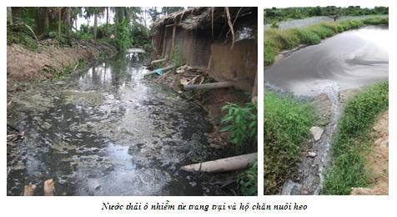
Nước bị ô nhiễm do nước thải sinh hoạt
Nước bị ô nhiễm do gần nghĩa trang
Nước bị ô nhiễm do nước thải từ chuồng trại
Nước suối bị ô nhiễm do đất bùn không được khai thông.

Slide 16
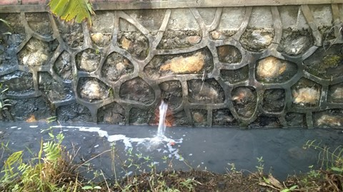
Nước thải ra kênh rạch ở công ty nhôm Đông Á – Thái Học – Chí Linh

Slide 17
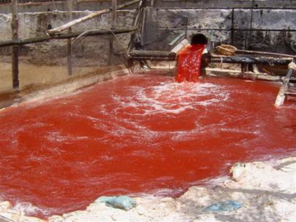
Nước thải của nhà máy thuỷ sản Quảng Yên – Yên Hưng đổ ra sông.

Slide 18
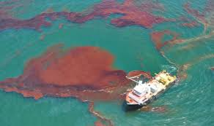
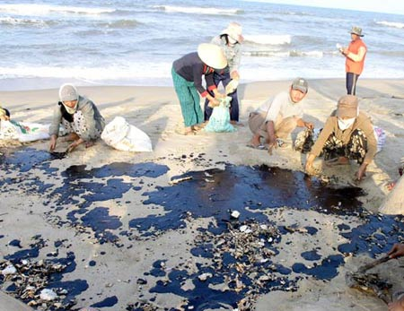
Tràn dầu trên biển Đông tại Việt Nam
Hiện tượng tràn dầu ở Hoa Kỳ

Slide 19

1. Tác hại của nguồn nước bị ô nhiễm:
Nguồn nước bị ô nhiễm có tác hại gì đối với cuộc sống của con người, động vật và thực vật?

Slide 20
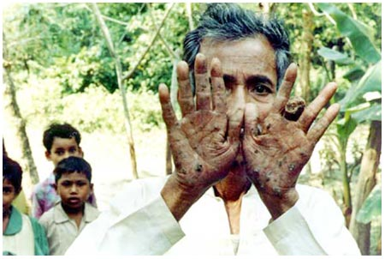
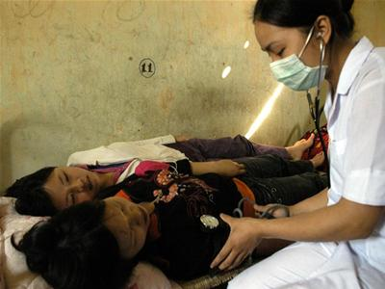
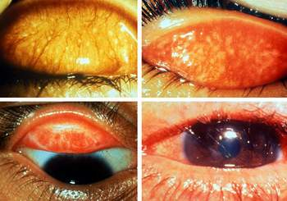
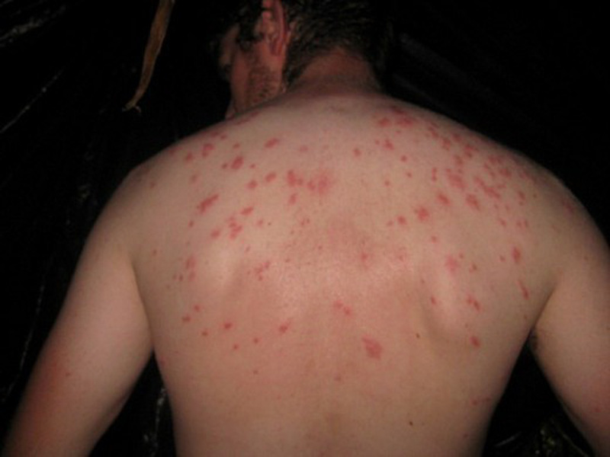
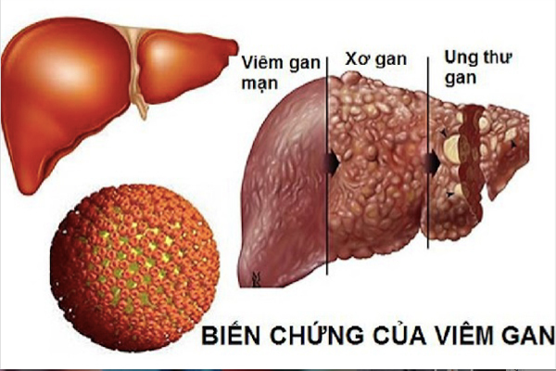
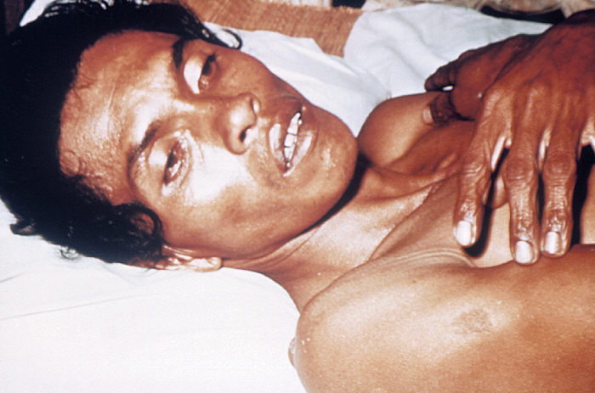
Đối với con người:
Bệnh da liễu
Bệnh tiêu chảy
Bệnh mắt hột
Bệnh tả
Thương hàn

Slide 21
Biểu đồ biểu thị bệnh liên quan đến nuớc.
5
4
80% số bệnh liên quan đến nước
3
2
1
0
Bệnh
Bệnh liên quan đến nước

Slide 22
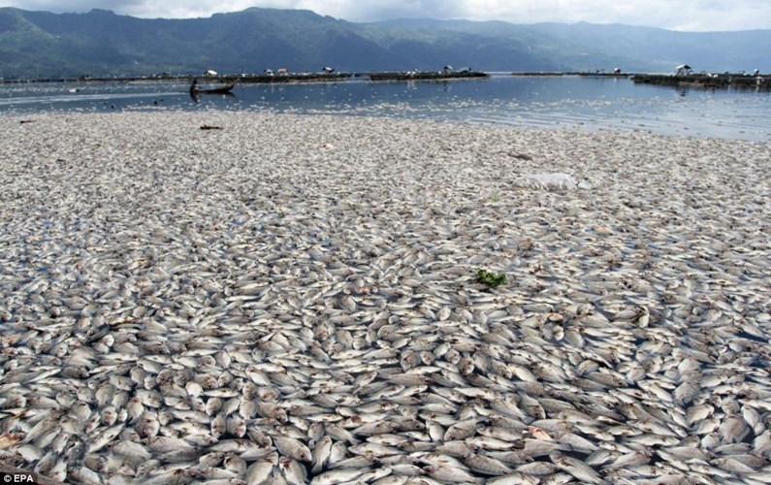
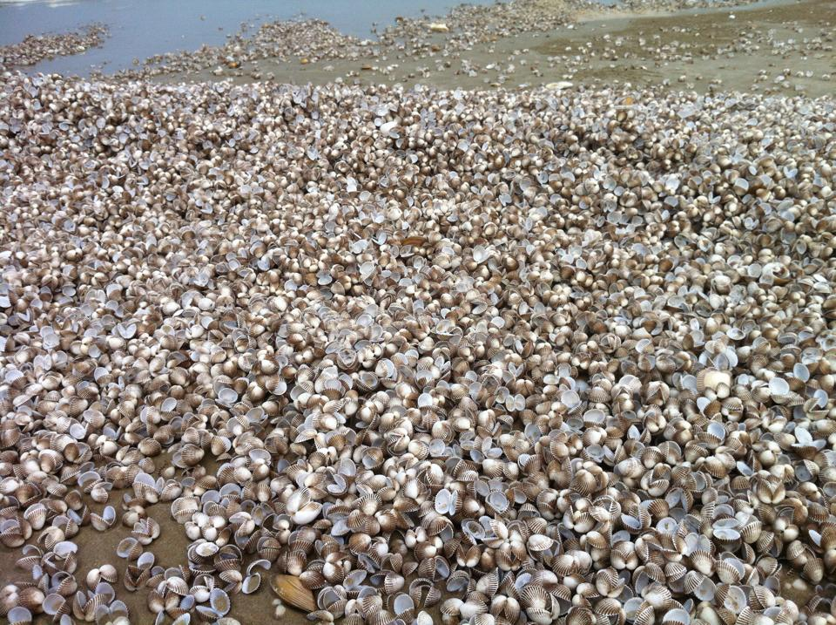
Động vật chết vì nguồn nước bị ô nhiễm

Slide 23
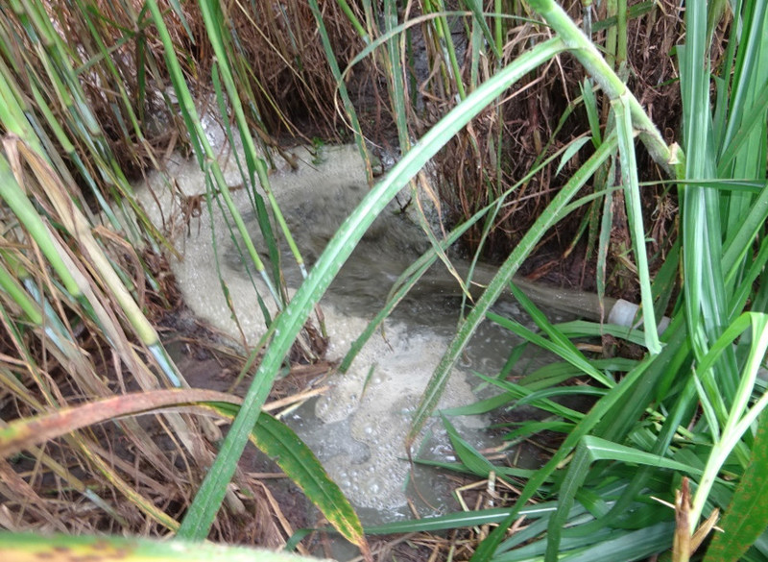
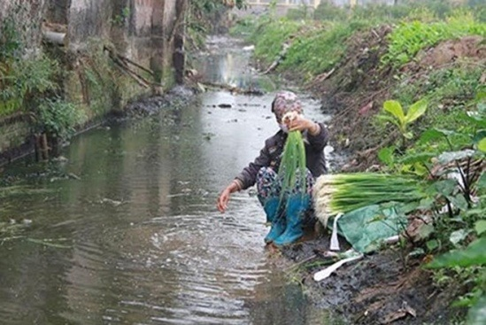
Thực vật bị tưới nước ô nhiễm và gây hại cho sức khỏe con người.

Slide 24
2/ Tác hại của nguồn nước bị ô nhiễm:
- Nguồn nước bị ô nhiễm là nơi các loại vi sinh vật sinh sống, phát triển và lan truyền các loại bệnh dịch như tả, lị, thương hàn, tiêu chảy, bại liệt, viêm gan, mắt hột,...
- Nguồn nước bị ô nhiễm gây hại cho sức khỏe con người, động vật và thực vật. Có tới 80% các bệnh là do sử dụng nguồn nước bị ô nhiễm.

Slide 25
Chúng ta phải làm gì để hạn chế ô nhiễm môi trường nước?

Slide 26
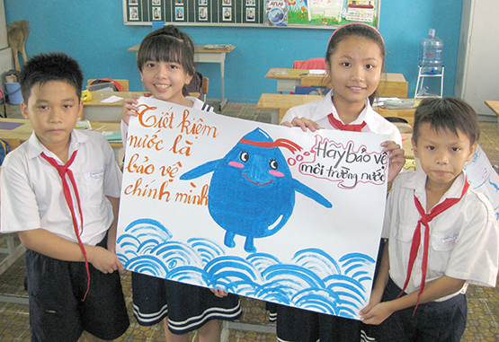
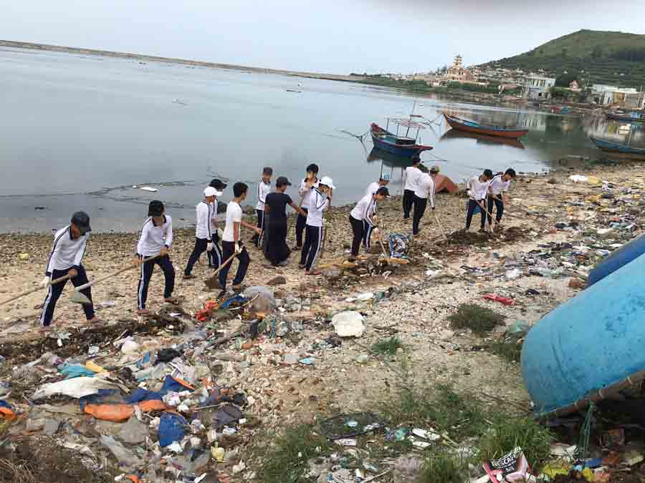
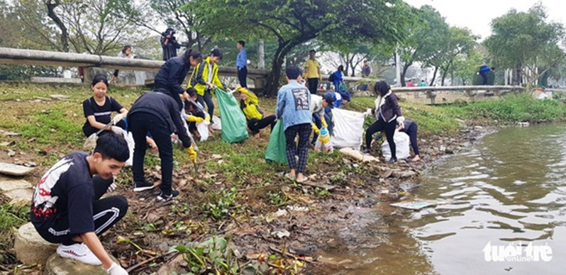

Slide 27

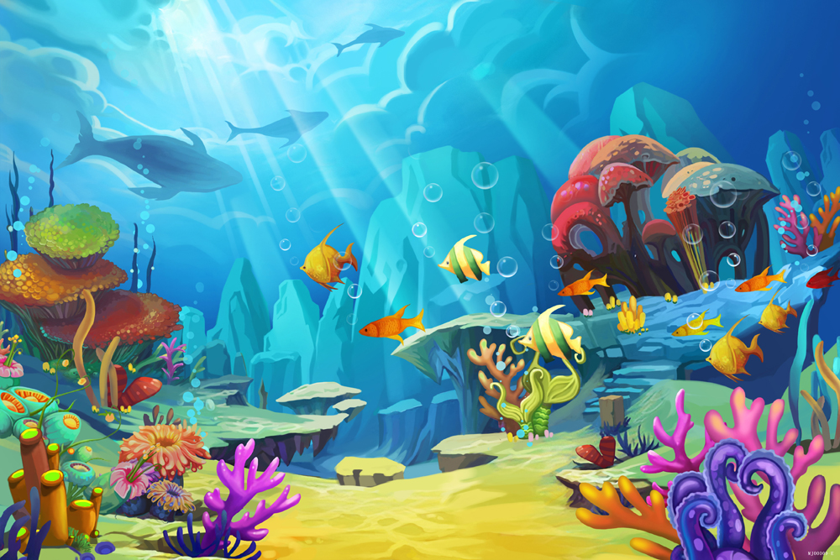


GIẢI CỨU
ĐẠI DƯƠNG

Slide 28







Bắt đầu!
Nước bị ô nhiễm sẽ ảnh hưởng đến….
A. Con người
B. Động vật
C. Thực vật
D. Cả 3 ý bên
HẾT GIỜ

Slide 29
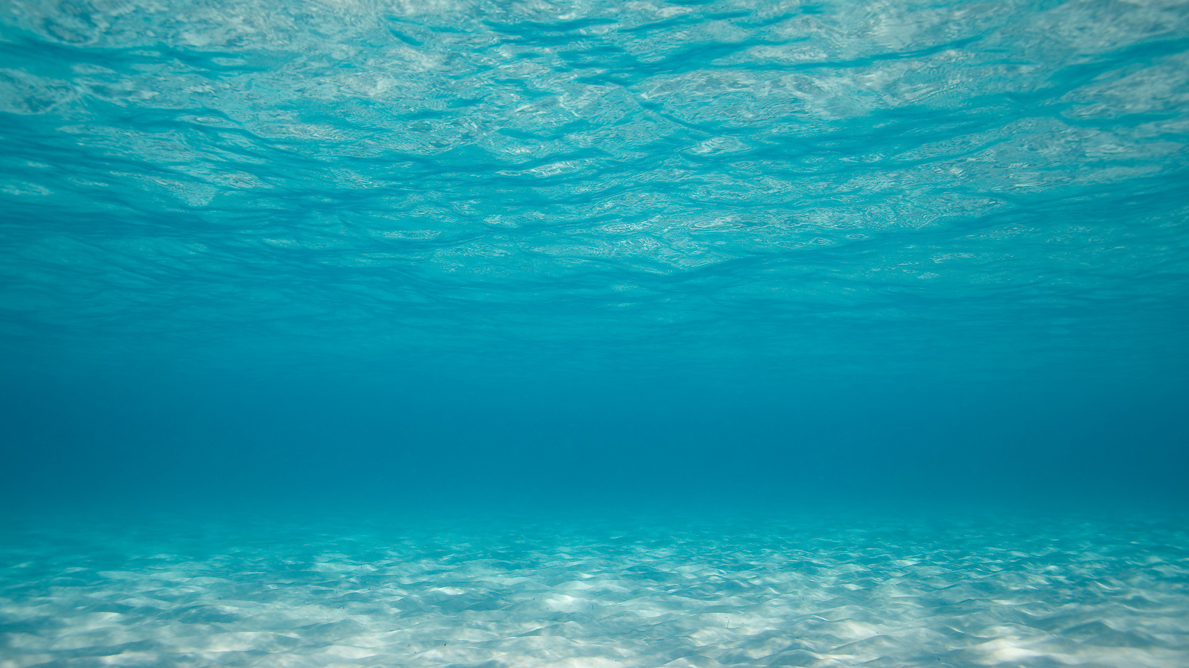
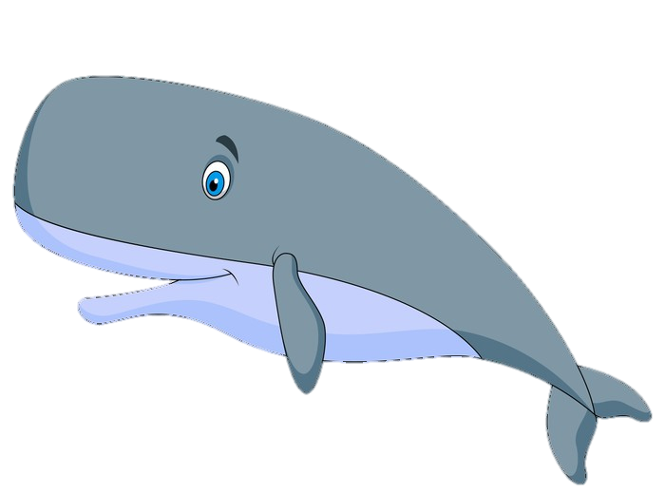

Bắt đầu!
Tai nạn đắm tàu gây tràn dầu sẽ làm ô nhiễm…..
A. Núi
B. Nước biển
C. Nước ngầm
D. Nước mưa
HẾT GIỜ

Slide 30
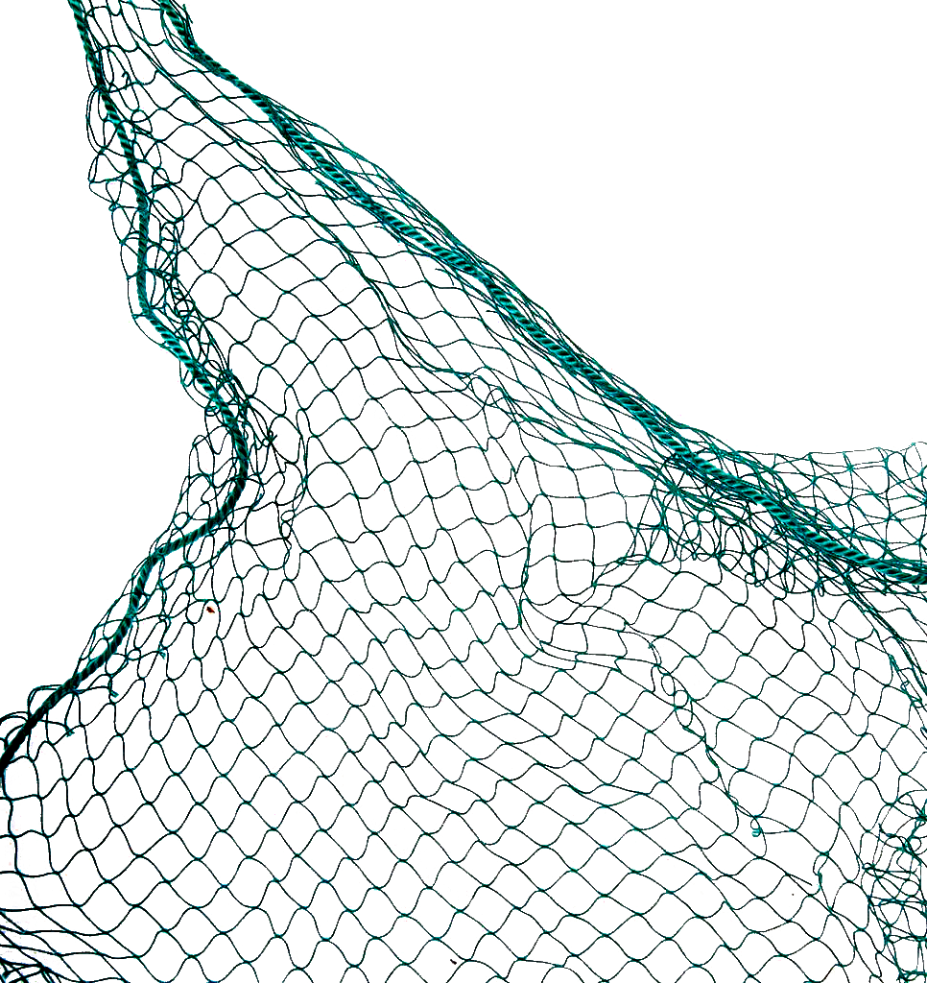
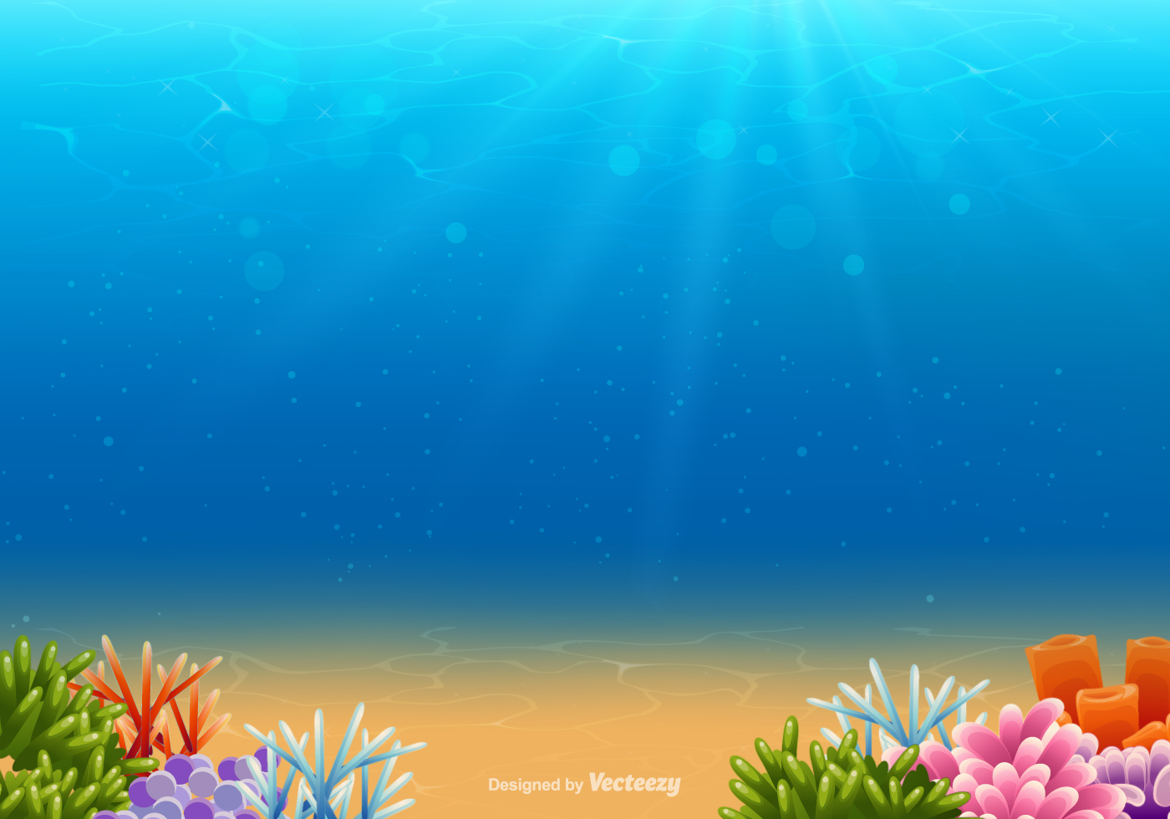
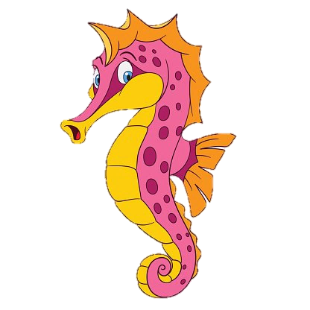



Bắt đầu!
Nguyên nhân gây ô nhiễm nước mưa là….
A. Khí thải
B. Khói bụi
C. A và B đúng
D. A và B sai
HẾT GIỜ

Slide 31


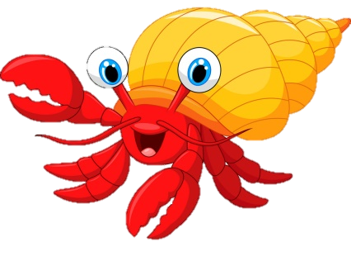
Bắt đầu!
Nguyên nhân gây ô nhiễm nước ngầm là…
A. Chất thải và khí thải nhà máy
B.Chất thải sinh hoạt
C.Dùng nhiều thuốc trừ sâu và phân hóa học
D. Cả 3 ý bên
HẾT GIỜ

Slide 32
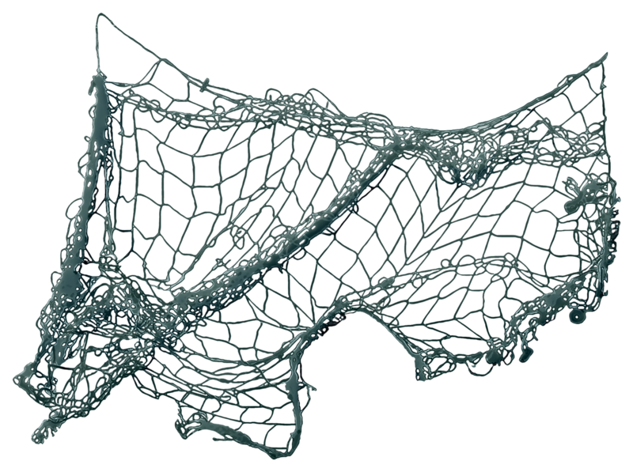



Bắt đầu!
Ô nhiễm nguồn nước có thể gây ra các bệnh nào ở người?
A. Bệnh tim mạch
B.Bệnh lao, cùm, phổi
C. Bệnh ngoài da, các bệnh về đường tiêu hóa
D. bệnh bướu cổ, còi xương
HẾT GIỜ

Slide 33
1/ Nguyên nhân làm nước bị ô nhiễm :
Xả rác, phân, nước thải bừa bãi ; vỡ ống nước, lũ lụt,...
Sử dụng phân hoá học, thuốc trừ sâu ; nước thải của nhà máy không qua xử lý, xả thẳng vào sông hồ,...
Khói bụi và khí thải từ nhà máy, xe cộ,...làm ô nhiễm không khí, ô nhiễm nước mưa.
Vỡ đường ống dẫn dầu, tràn dầu,...làm ô nhiễm nước biển.
Nguồn nước bị ô nhiễm là nơi các loại vi sinh vật sinh sống, phát triển và lan truyền các loại bệnh dịch như tả, lị, thương hàn, tiêu chảy, bại liệt, viêm gan, mắt hột,... Có tới 80% các bệnh là do sử dụng nguồn nước bị ô nhiễm.
2/ Tác hại của nguồn nước bị ô nhiễm:

Slide 34
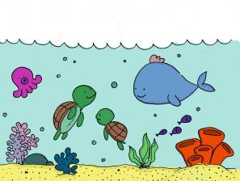
Tiết học kết thúc

